Slide 2
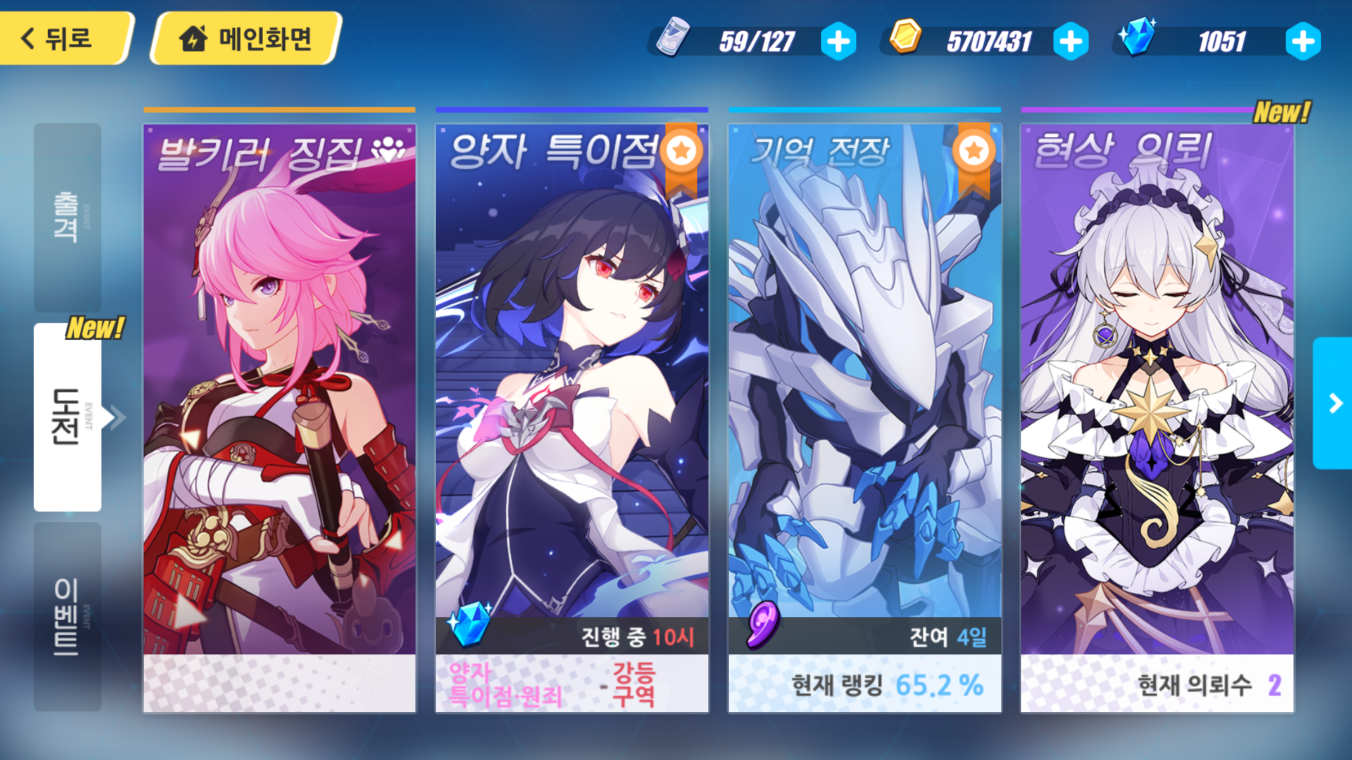

기억 전장
발키리의 작전 능력 향상을 위해
천명기관에서 만든
가상 전장 발키리 훈련 프로그램
기획 의도
설정상 발키리의 능력 향상을 위해 만든 만큼, 이 수준에 도달한 유저들을 한단계 성장시키기 위함과 동시에 PVP가 없는 붕괴에서 경쟁시스템을 도입시키기 위함

Slide 3
태고의 의지
기억 전장에서 얻어지는 화폐로 전장의 보고 상점에서 S급 캐릭터들의
조각을 구매할 수 있다.
최소 보상은 주간 30개 이다.
기획 의도
초급유저에게는 꾸준히 하면
S급 발키리도 얻고, SSS급까지 성장시킬 수 있다는 동기 부여를 해주며, 헤비유저에게는 SSS급 까지의
기간을 단축시켜 과금 부담 자체를
살짝 더는듯 한 느낌을 줄 수 있음.

Slide 4
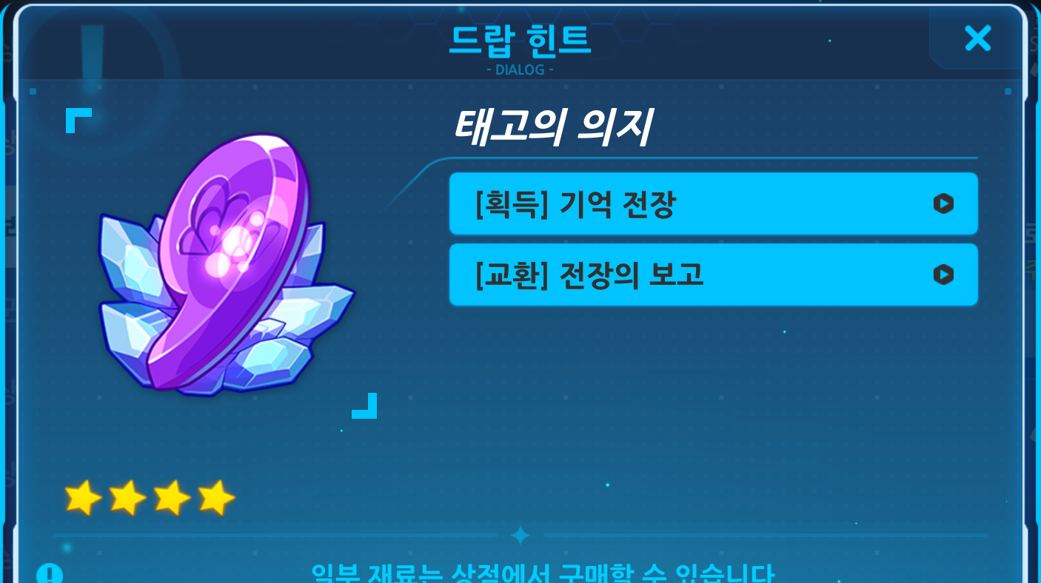
태고의 의지
기억 전장에서 횟수 보상과,
랭킹 보상으로 얻을 수 있는 재화로
전장의 보고 상점에서 일부
S급 캐릭터 조각을 구매 하는데 사용.

Slide 5
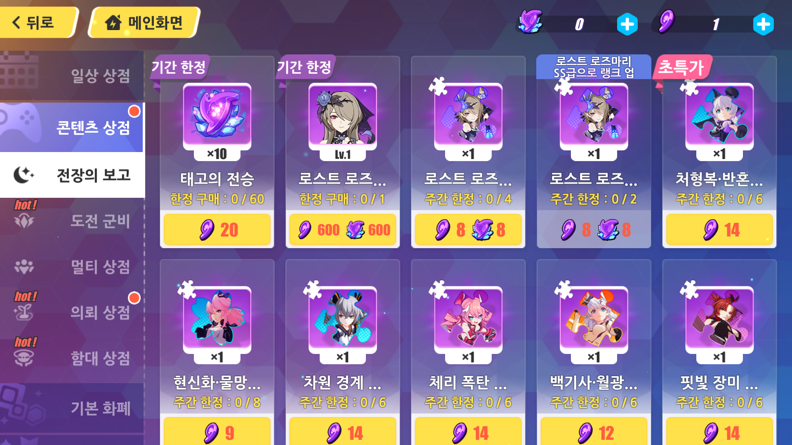
전장의 보고 상점
기억 전장에서 얻은 태고의 의지로
S급 캐릭터의 조각들을 구매할 수 있는 상점으로, S급 캐릭터를 얻기 위해서는 80개의 조각이 필요하기 때문에 태고의 의지를 현금으로 환산 시 약 6300원에 해당하는 가치가 있음.

Slide 6
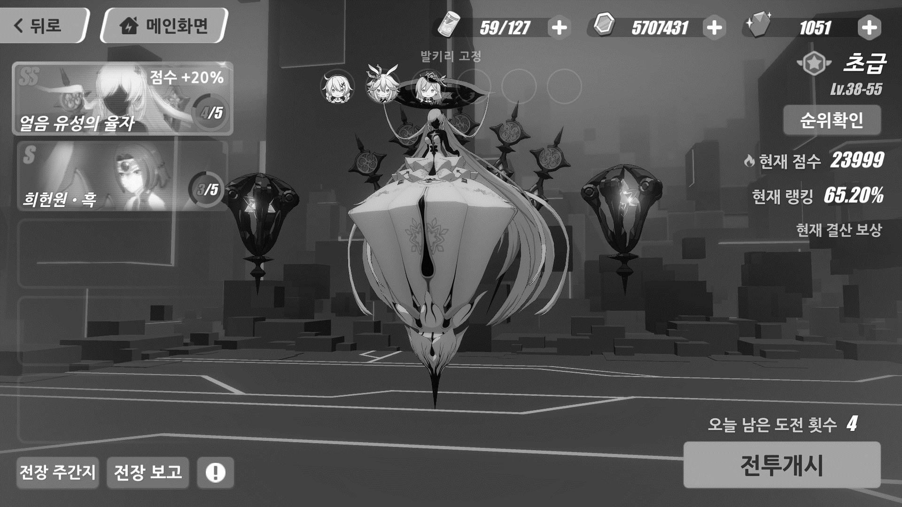
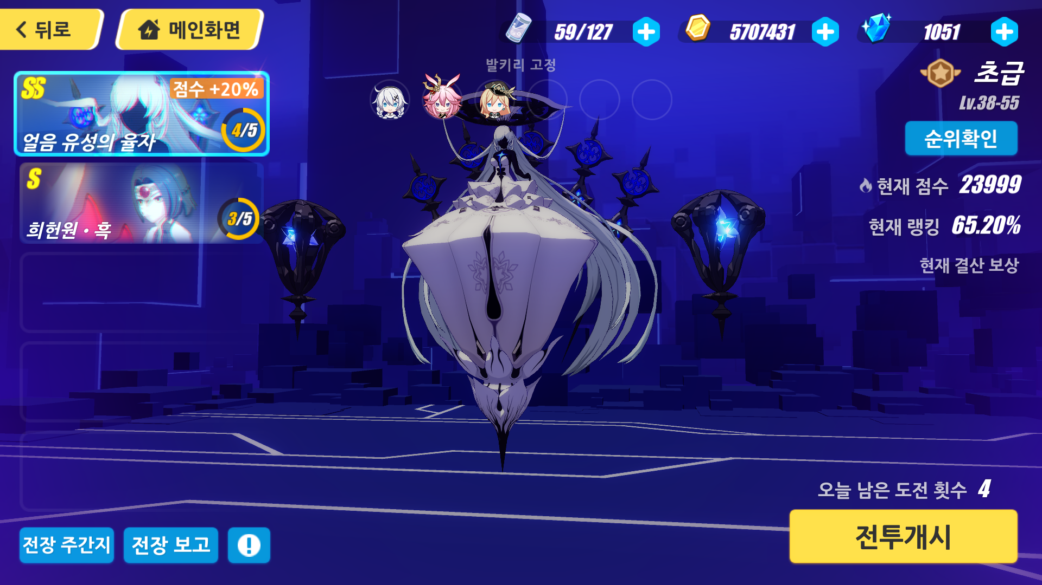
강적
강적은 C등급부터 SS등급으로 나뉘어져 있으며 격파 성공 시 등급이
올라가는 형태로 이루어져 있음.
매주 강적자체도 바뀌기 때문에
다양한 발키리를 사용 해야 함.
기획 의도
다양한 강적을 통해, 초급유저에게는 게임에 대한 보다 깊은 이해와
S급 발키리에 대한 접근성의 상승 및
헤비유저에게는 S급 발키리를 SSS급으로 등급 업에 대한 접근성을
올려주기 위함.

Slide 7
점수 +20%
한 개의 강적에 가산 점수를 주어,
유저가 보다 높은 점수를 얻기 위해서
가산 점수를 주는 강적에 도전을 유도.
기획 의도
특정 강적에게 유저들의 공격을 유도함으로써 새로 나오는 발키리로 공략하기 쉬운 특성을 배치 하여, 보다 높은 점수를 위해서는 과금의 필요성을 주어 BM과도 연결 시킬 수 있음.

Slide 8
발키리 고정
하나의 강적에 발키리, 무기, 성흔까지 고정시켜,
시즌이 끝나기 전까지 사용한 발키리는 다른 강적에
사용 할 수 없음.
기획 의도
발키리를 고정 시켜, 많은 강적을 공격하기 위해서는
보다 많은 발키리의 육성을 유도하고, 나아가
과금과도 연결 지을 수 있음.

Slide 9
등급
비슷한 레벨 구간대를 묶어 랭킹이
진행되며, 현재 최고 점수는 어떻게 되는지 바로바로 확인도 가능.
기획 의도
비슷한 레벨 구간대의 유저를 묶어서 경쟁시킴으로써 초급유저가
헤비유저와 경쟁하게 되는
상황을 없애, 도전하고 싶은 욕구를
자극하기 위함.

Slide 10
남은 도전 횟수
하루에 도전 횟수를 제한하여,
일일 재방문을 할 수 있게끔 유도.
또한 각 강적별로 횟수가 있는 것이
아니기 때문에, 도전 횟수를 어떻게
사용하는지에 따라 랭킹을 위한 전략적인 요소로도 사용 가능.

Slide 11
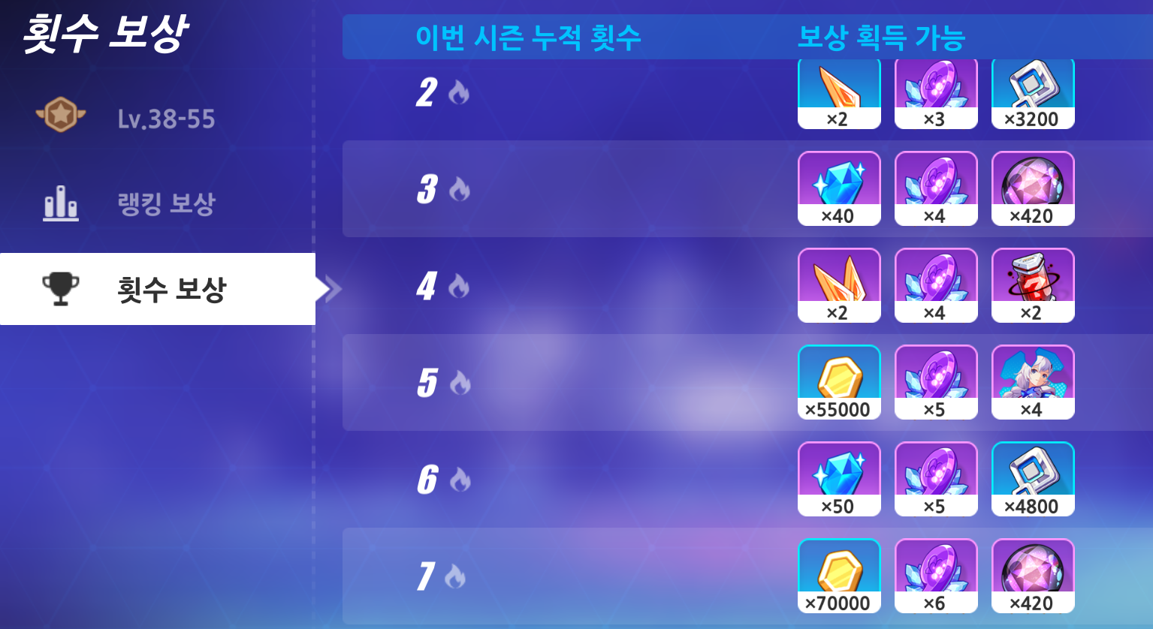
주간 횟수 보상
초급유저나 시간이 없는 유저들도
2일정도만 참가하면 모든 보상을 받을 수 있음.
기획 의도
시간이 없고, 랭킹권을 노릴 수 없는
초급 유저들도 기억전장에 대한
동기 부여를 할 수 있음.

Slide 12
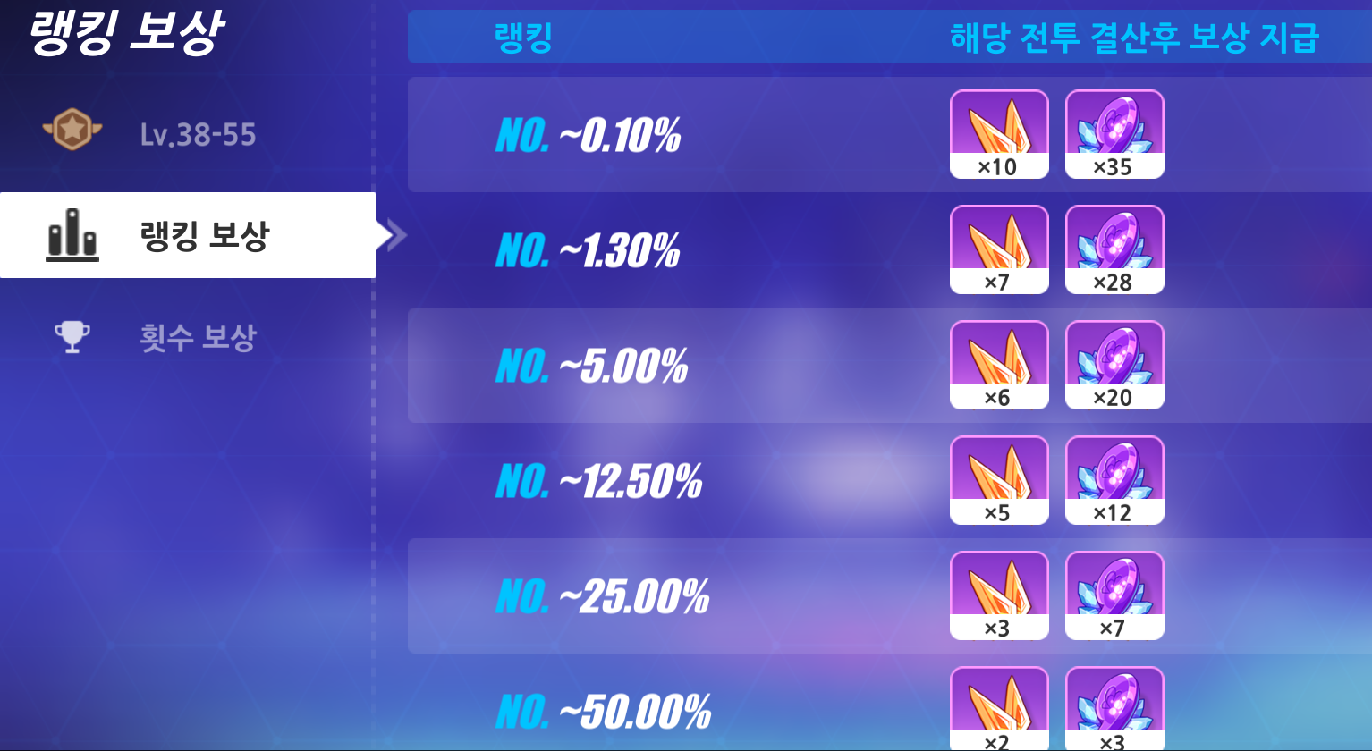
랭킹 보상
붕괴에 몇 없는 랭킹 컨텐츠로,
태고의 의지를
가장 많이 얻을 수 있다.
기획 의도
횟수 보상을 받기 위해 플레이 한 유저는 자연스럽게 랭킹보상을
받을 수 있는 수준에 들게 되어,
반복하여 기억전장을 플레이 하게 됨.

Slide 13
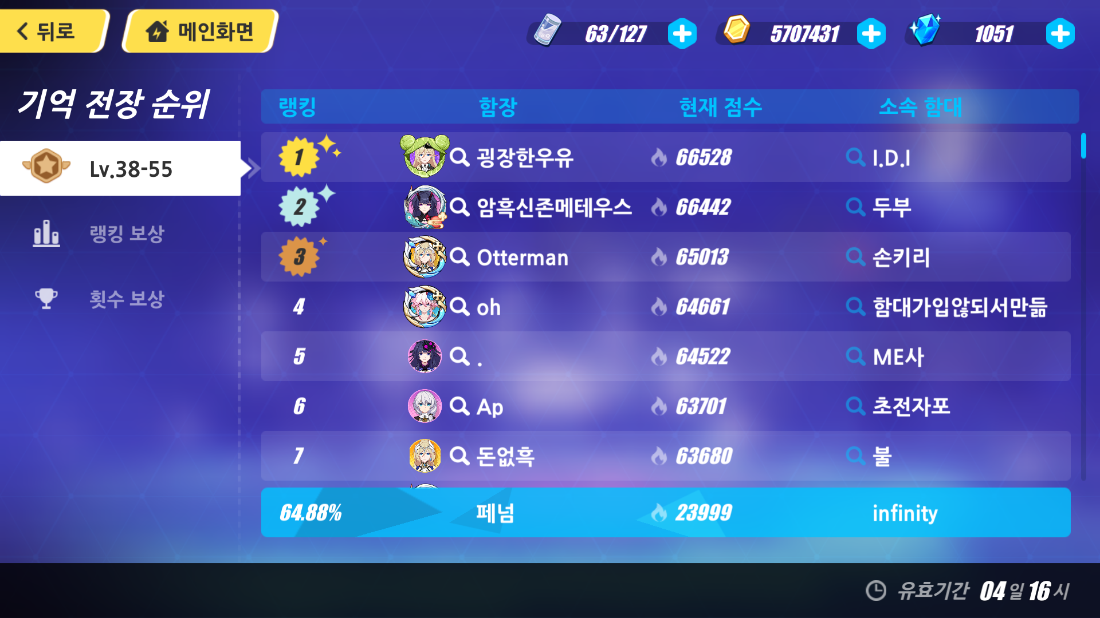
순위
타 유저들의 순위와, 현재 점수와
정보를 확인 가능.
기획 의도

Slide 14
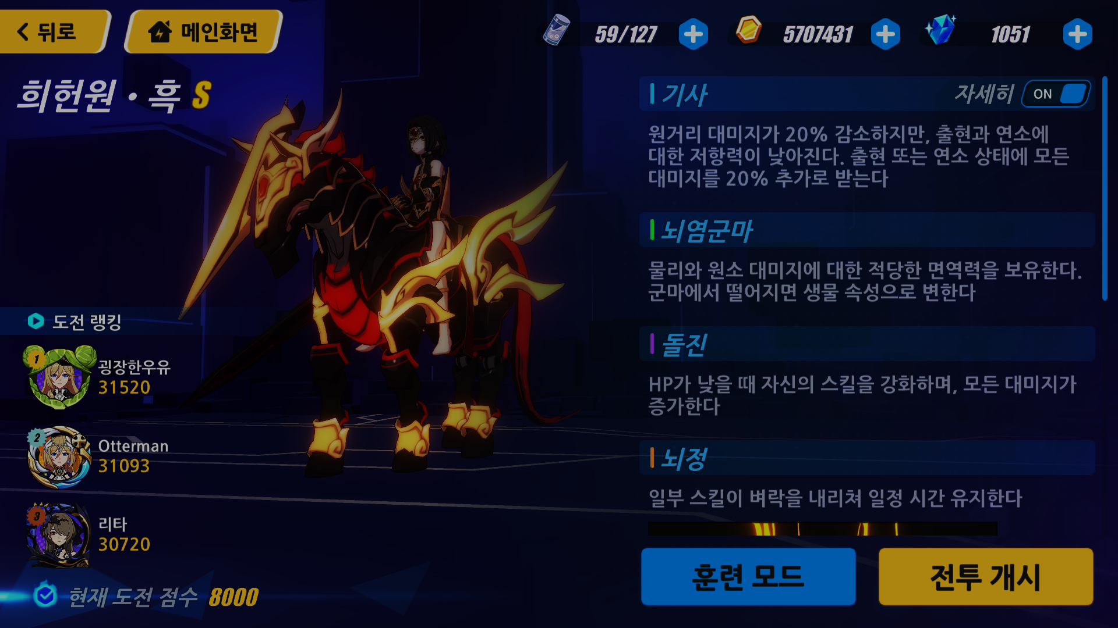
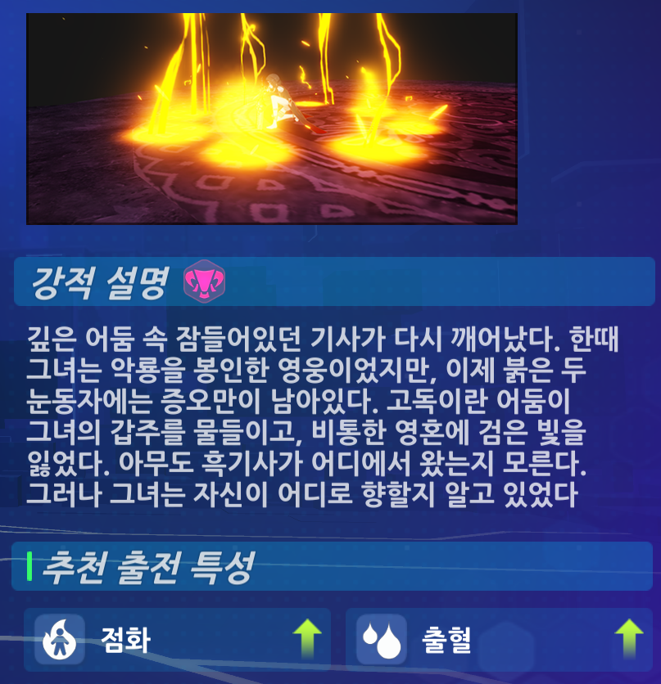
추천 출전 특성
각 강적들 별로 설명되어 있는
특성들을 한눈에 정리하여
유저에게 전투 시
발키리 선택에 대한 힌트를 제공
기획 의도
설명을 정리하여 추천 특성으로
한눈에 보여줌으로써
유저로 하여금 어떤 발키리가
유용할지 고민을 유도함.

Slide 15
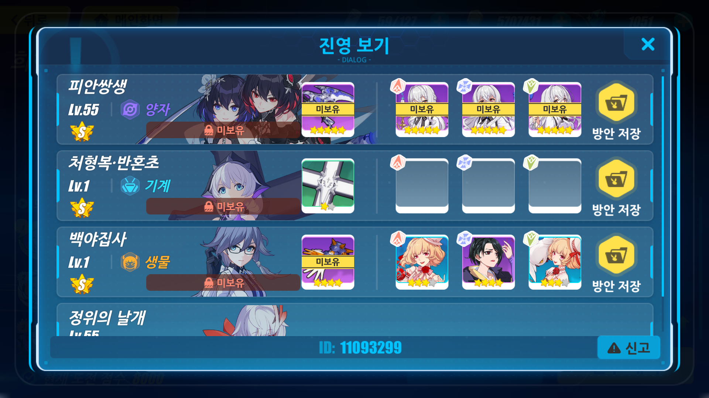
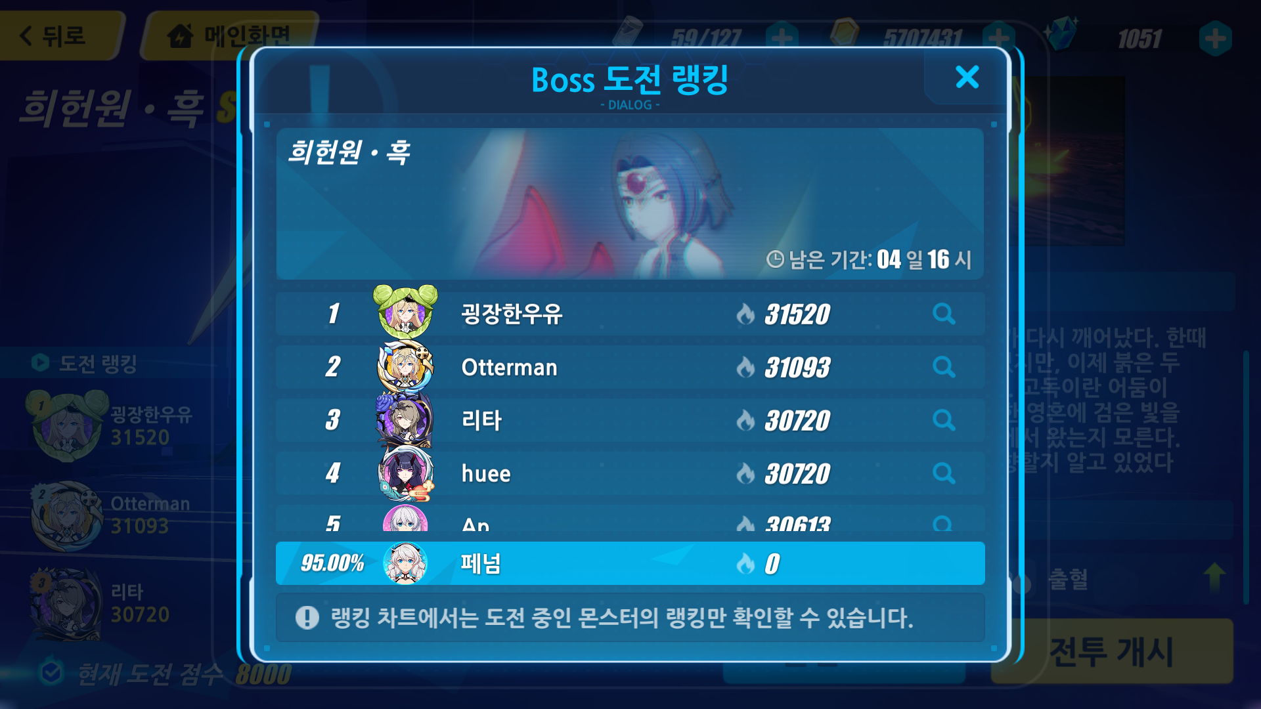
도전 랭킹
현재 점수 랭킹권에 있는 유저들의 점수와, 사용한
발키리 및 무기, 성흔 들을 참고할 수 있음.
기획 의도
랭커유저의 덱을 참고하게 하여
유저의 덱의 방향성을 제시.

Slide 16
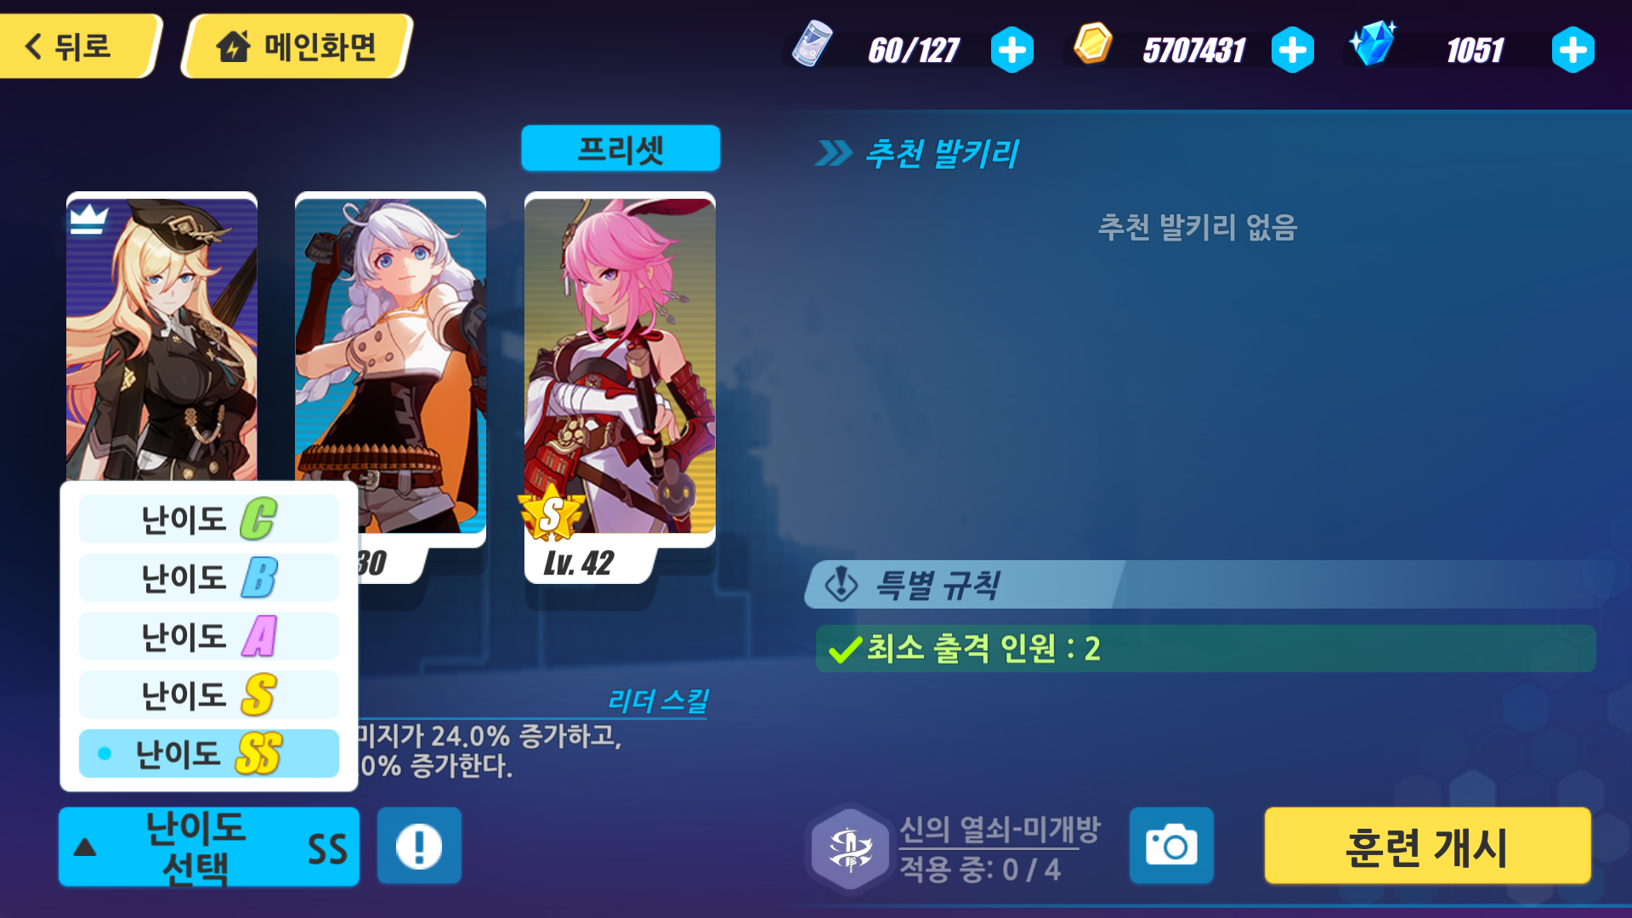
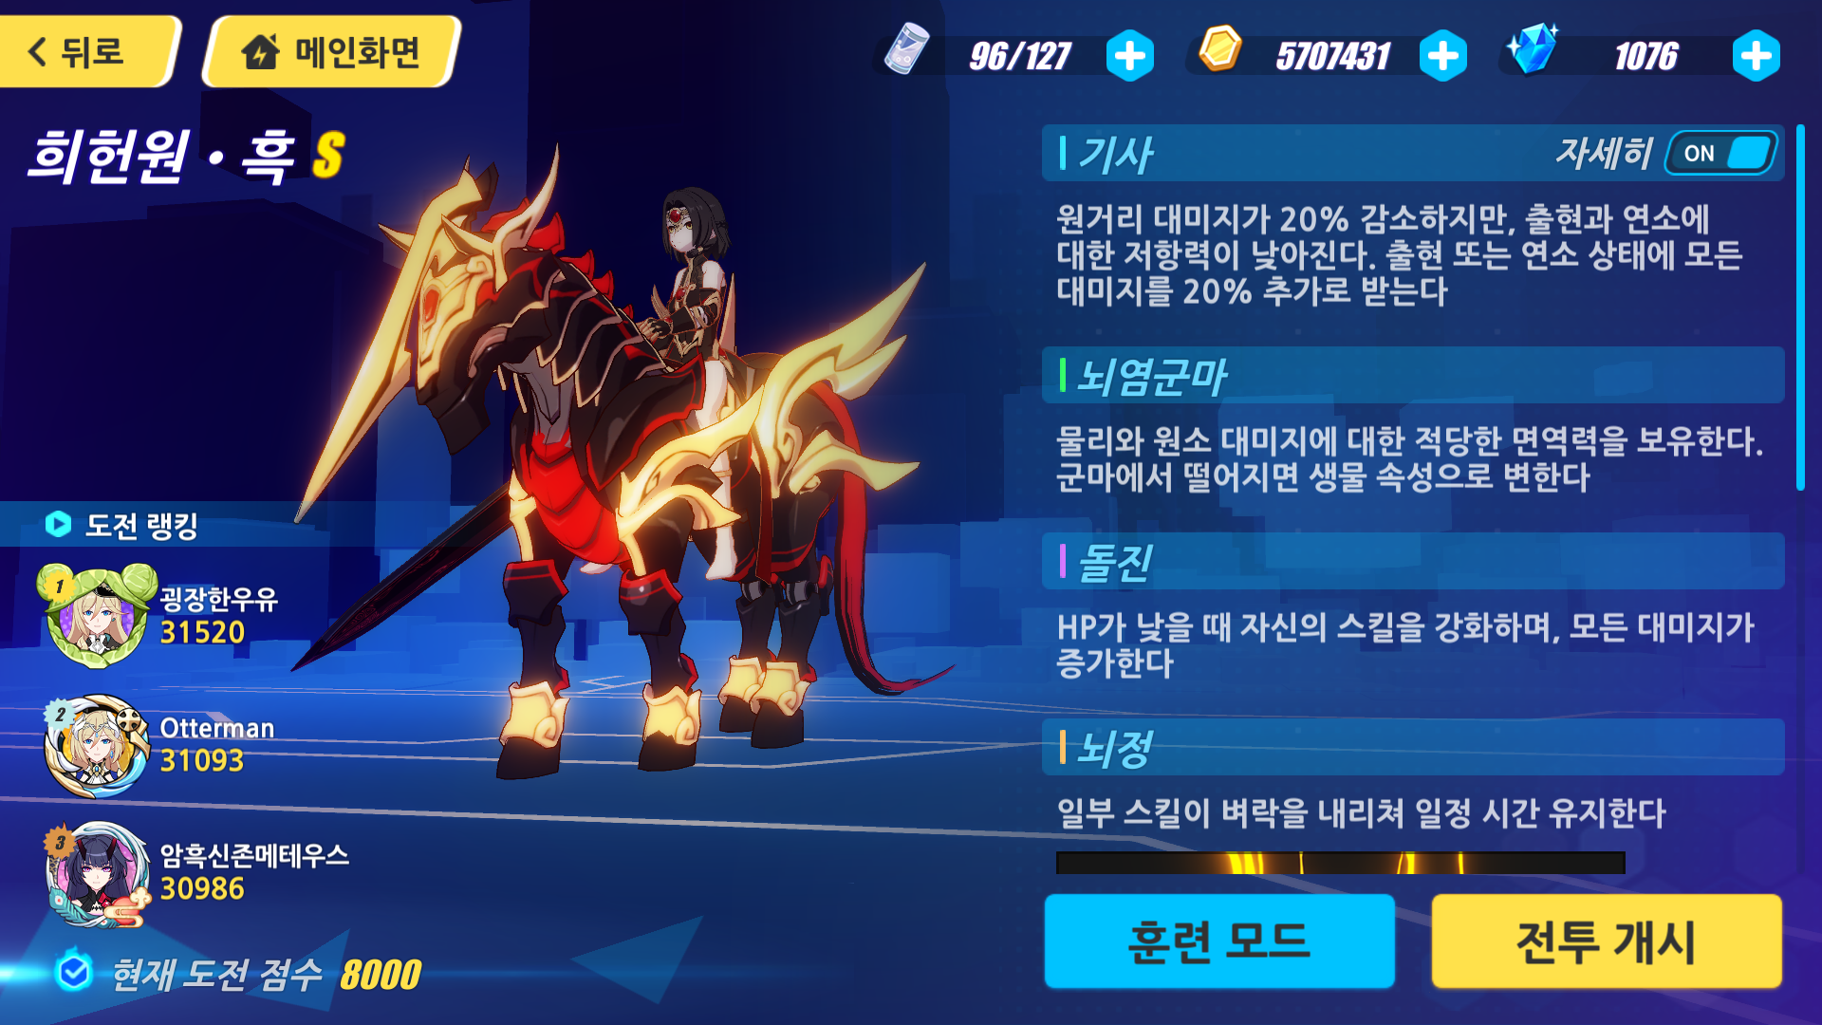
훈련 모드
실제 전투 개시를 하기 전, 유저가 유동적으로 덱을
구성하여 전투 횟수를 소모하지 않고 덱의 확인이 가능.
또한, 난이도의 세부적 조절이 가능.

Slide 17
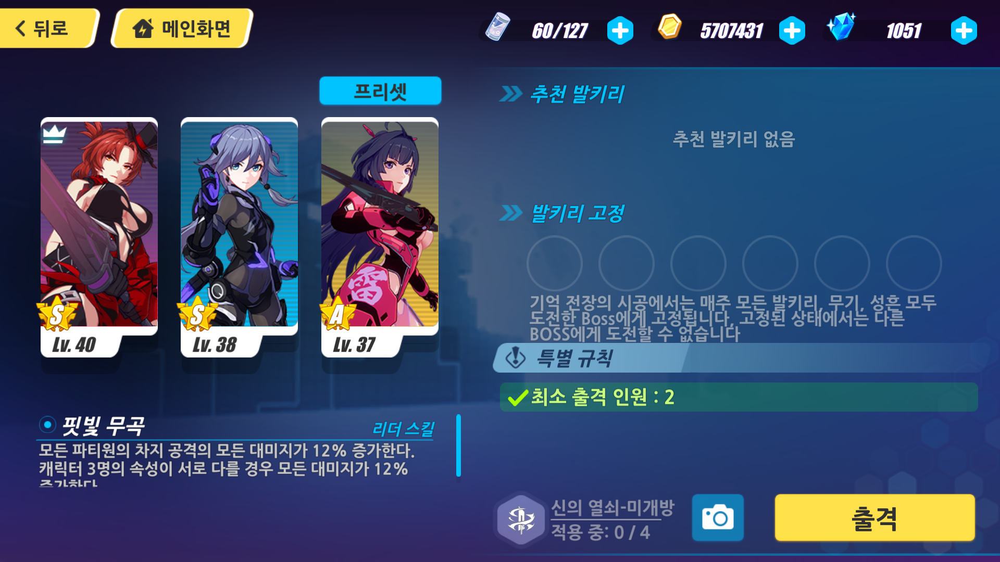
도전 모드
랭커의 진영을 확인하고, 훈련 모드를 통하여
확인한 유저의 덱으로 실질적으로 도전하여
점수를 랭킹에 등록.

